Slide 1
МБДОУ города Иркутска детский сад № 175
Интерактивная
коррекционно-развивающая игра для детей 4-5 лет.
Игру подготовила учитель – логопед: Сизых Олеся Сергеевна
2024 год

Slide 2
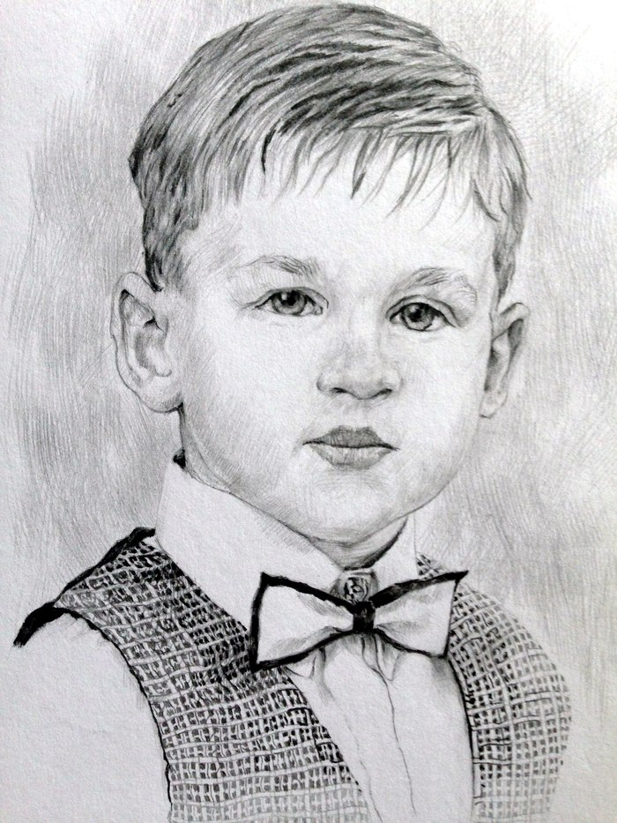
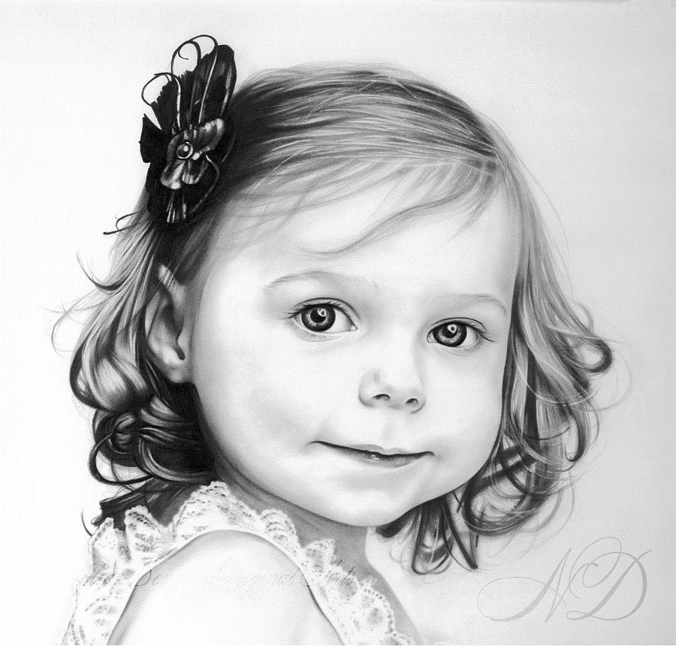
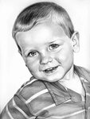
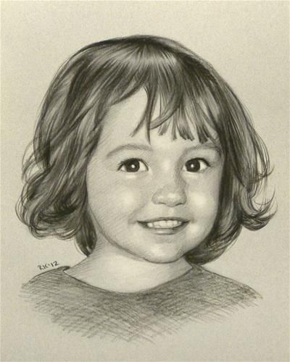
Лексическая тема
Лицо. Части лица

Slide 3
Имя существительное. Словообразование.
Цели:
Научить ребенка употреблять существительные в уменьшительно-ласкательной форме и в увеличительной форме.
Коррекционно-образовательные задачи:
Употребление существительных в уменьшительно-ласкательной форме.
Употребление существительных в увеличительной форме.
Образование существительных множественного числа.
Согласование имени существительного с числительным.
Употребление притяжательных местоимений с существительными
Согласование прилагательных с существительными
Воспитательные задачи:
Воспитать у детей интерес к творческим занятиям.
Развить музвкальность, чувства ритма.

Slide 4
Список используемых материалов
Слайд 8 - "Водичка-водичка, умой мое личико,". Автор Зинаида Серашова
Слайд 9 - Загадка про лоб, автор Калиниченко В. (Моя версия.)
Слайд 12 - Глазная гимнастика «Мяун кэт» «Интерактивные физминутки и глазные гимнастики 466.tvoysadik.ru›?section_id=45
Слайд 13 – «Реснички – бабочки» -автор АЖА (мной использована первая строчка)
Слайд 16– Загадка про рот, автор Корней Чуковский
Слайд 17 - Детская песня «От улыбки» - автор Пляцковский М., композитор Шаинский В.
Слайд 19 – Детская песенка «Буренка Даша – Глазки, ушки, рот» песни для детей – композитор Коряков А
Картинный материал - Рисунки для срисовки...papik.pro›detskie/2695-nos-detskij-risunok-25…

Slide 5
Инструкция для родителей
Уважаемые родители. Предлагаю вам игру по развитию и коррекции речи детей 4-5 лет.
Лексическая тема: Лицо. Части лица.
Игра занимает 10 – 15 минут в зависимости от скорости выполнения заданий ребенком. Каждое задание озвучивается голосом. Все картинки и голосовые указания для детей. Все, что написано - для вас. Там, где требуется от ребенка самостоятельный ответ - он прописан, чтобы родители помогли в случае, если ребенок затрудняется ответить правильно. Когда перешли на слайд с игрой нажимаем на смайлик один раз, дальше нажимаем мышку только по голосовой инструкции.

Slide 6



Жми на смайлик
Правила Игры
Здравствуй Дружок. Давай играть, изучая части лица человека.
Чтобы начать игру, нужно перейти на следующий слайд.
Там ты увидишь много разноцветных фигур. Нажимай на любую фигуру и игра начнется. Когда выполнишь все задания на слайде,
нажимай на домик, который находится в верхнем правом углу. Ты вернешься к разноцветным фигурам. Если на слайде нет домика, а есть в нижнем правом углу красная стрелочка, нажимаешь на нее и продолжаешь выполнять задания. Интересной тебе игры.

Slide 7


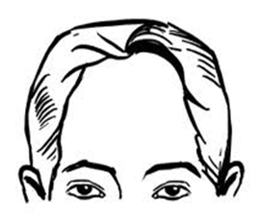







Лицо
Лоб
Брови
Щеки
Нос
Глаза
Рот
Уши

Slide 8
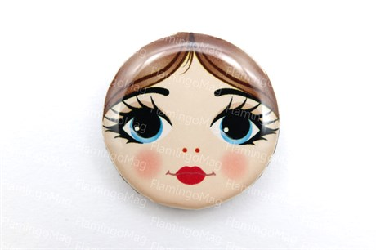

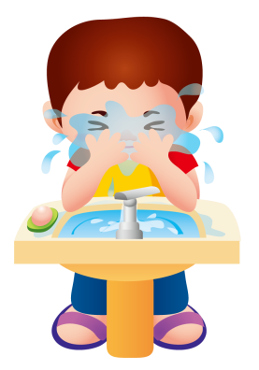
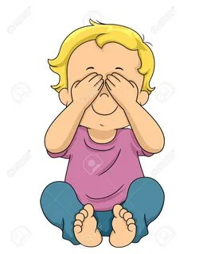
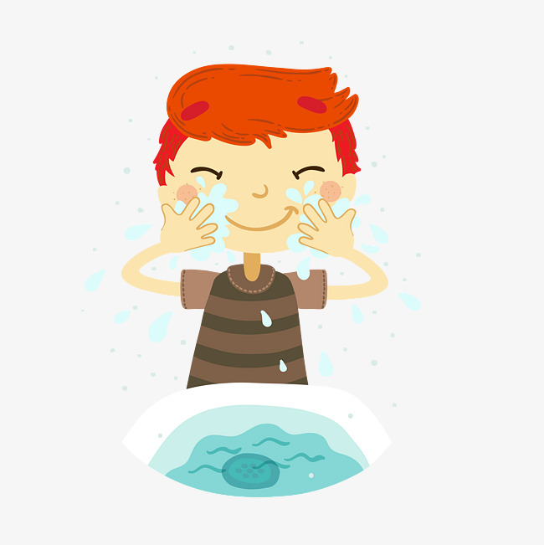

Лицо

Slide 9


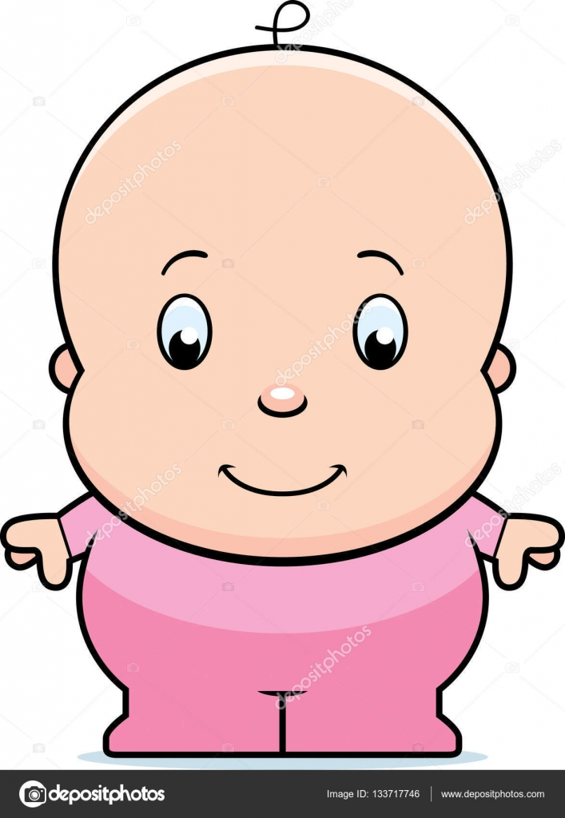
Лоб

Slide 10
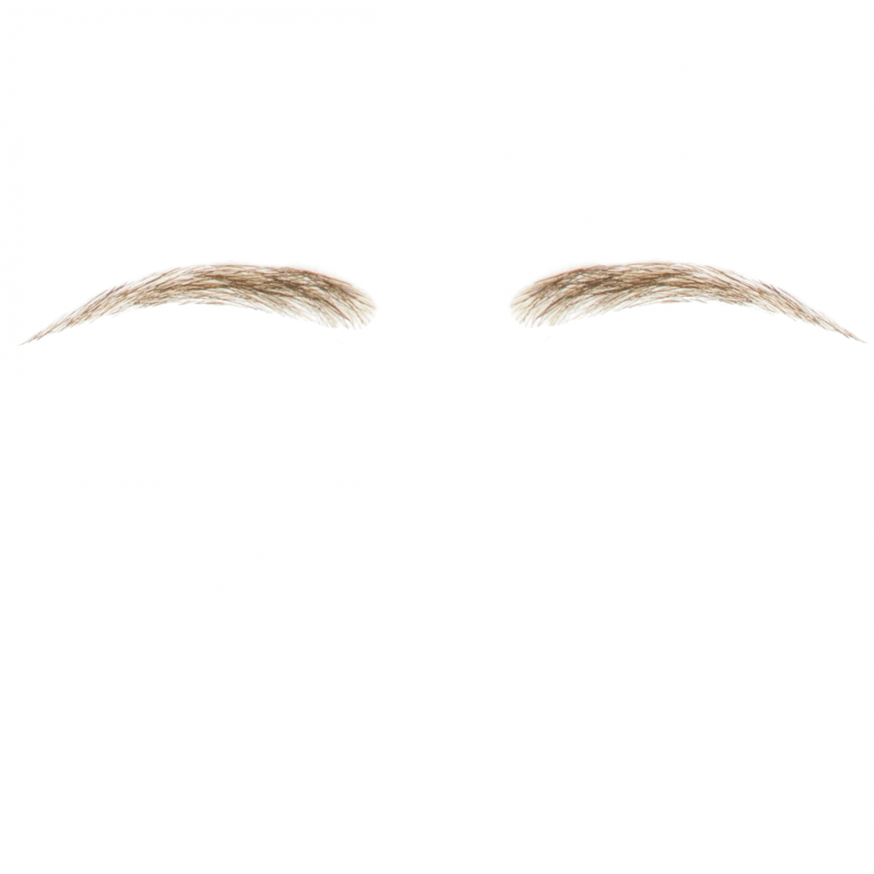
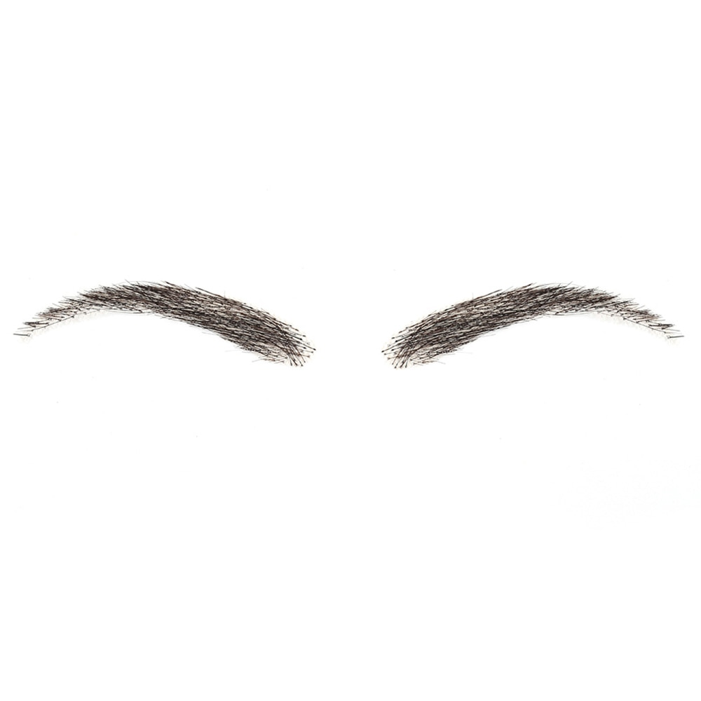
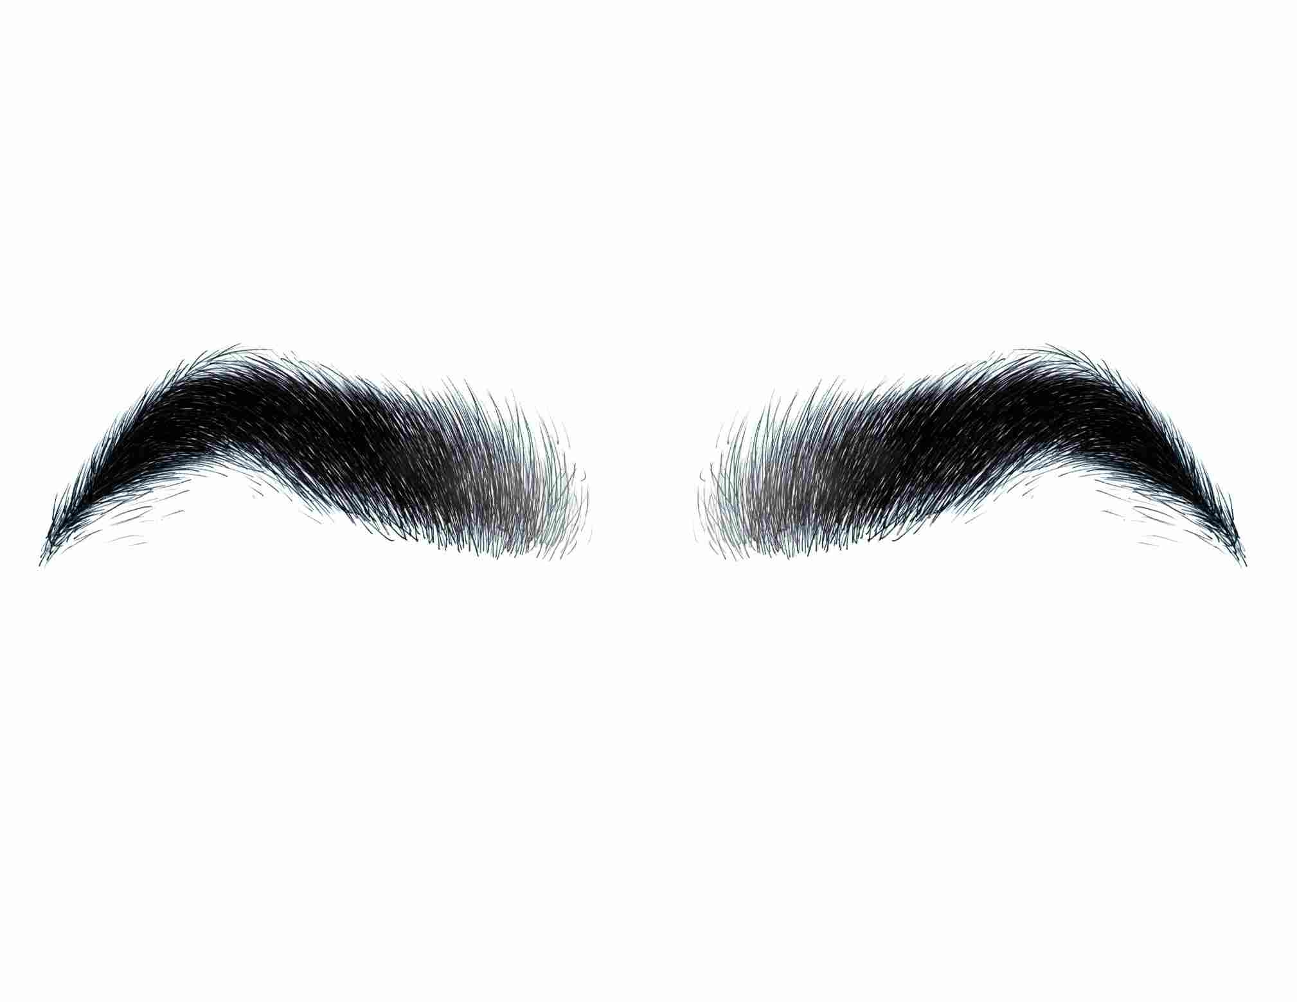

брови
Бровки
Брови
Бровища

Slide 11

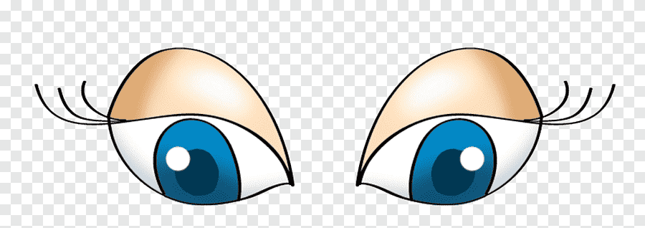


Глаза

Slide 12
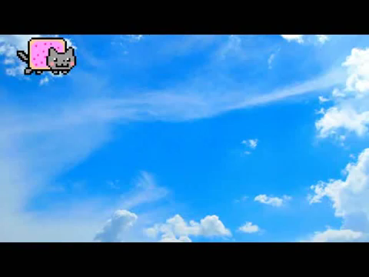

Slide 13





Ресницы

Slide 14
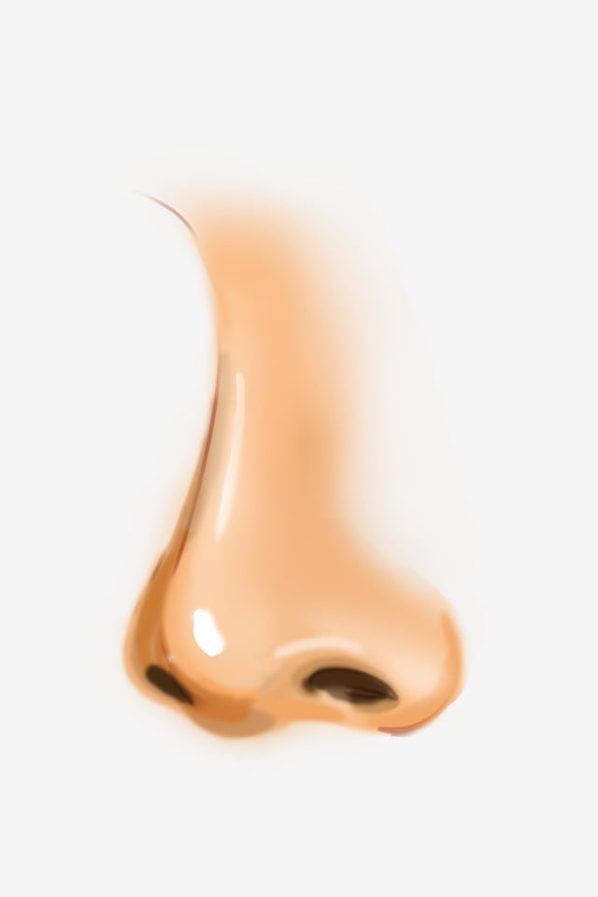
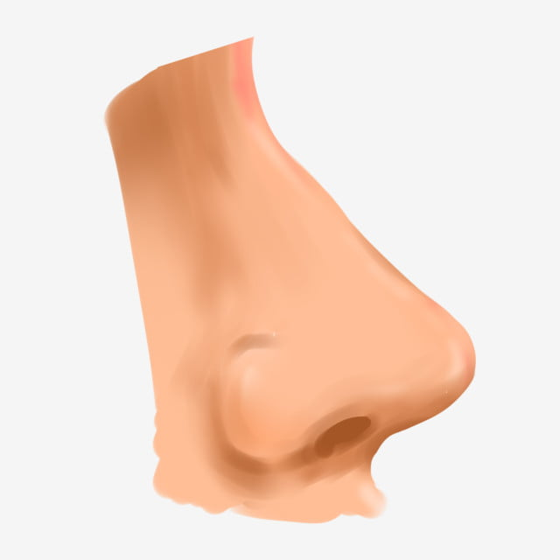
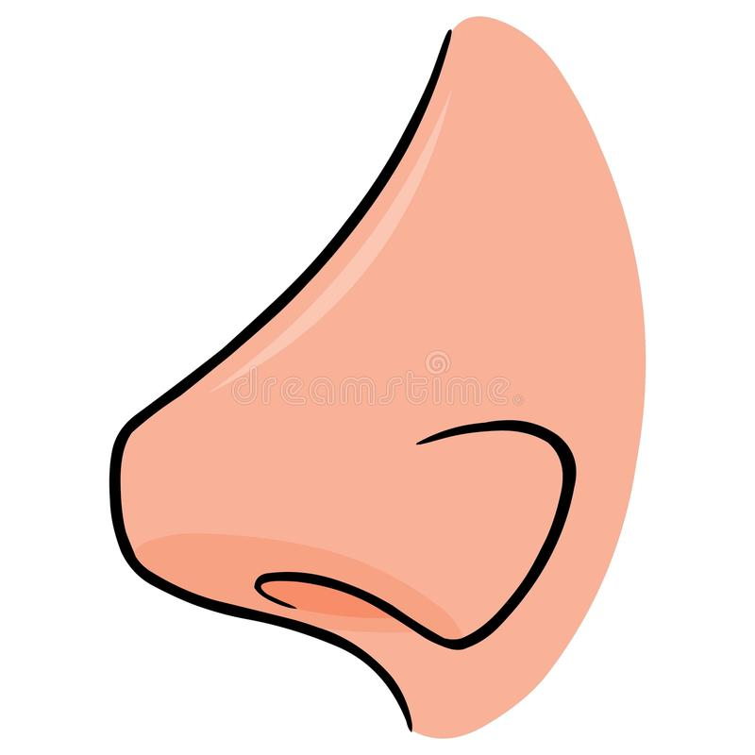
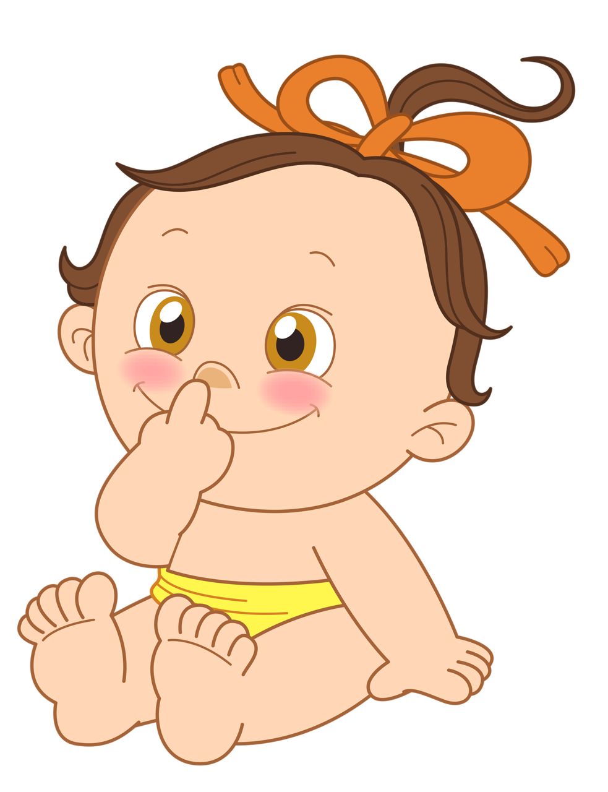
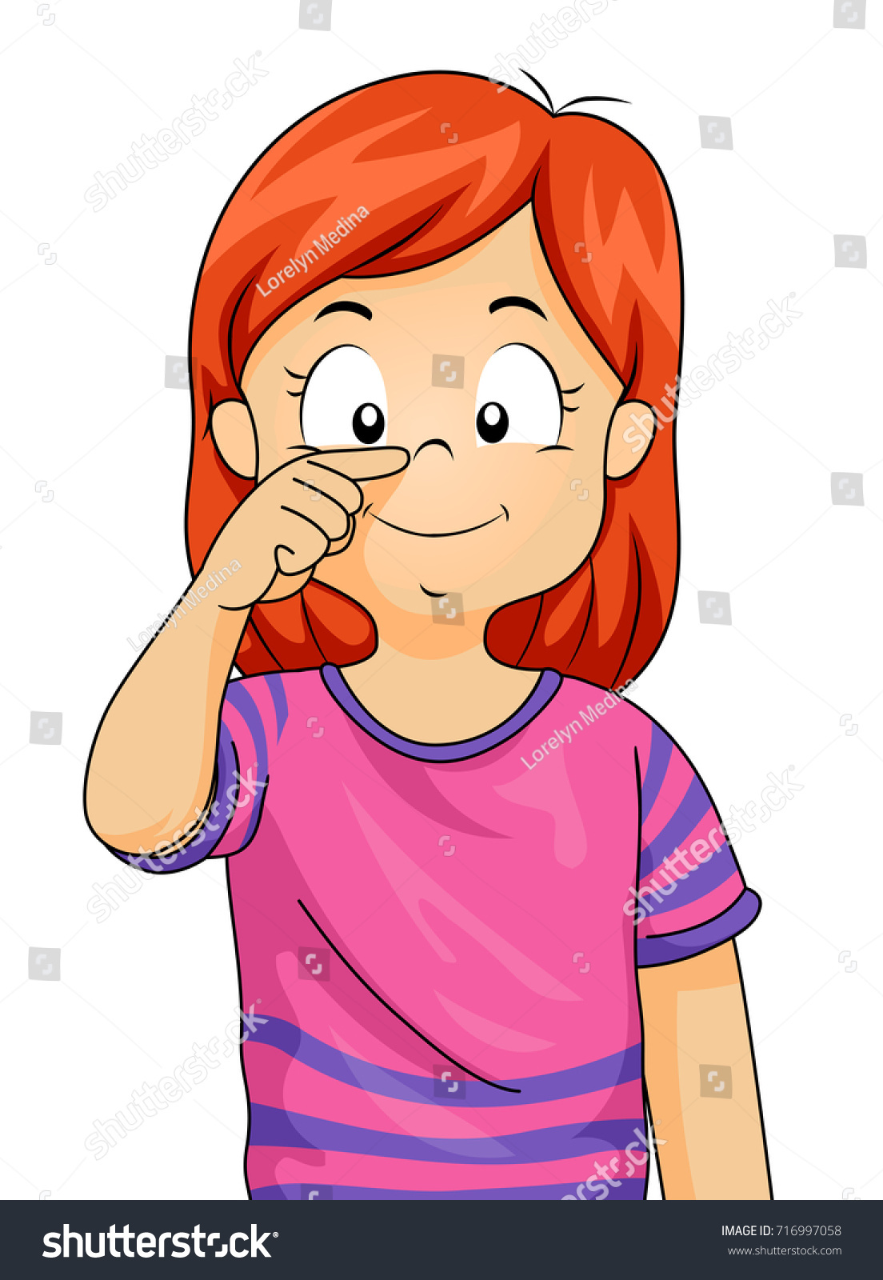
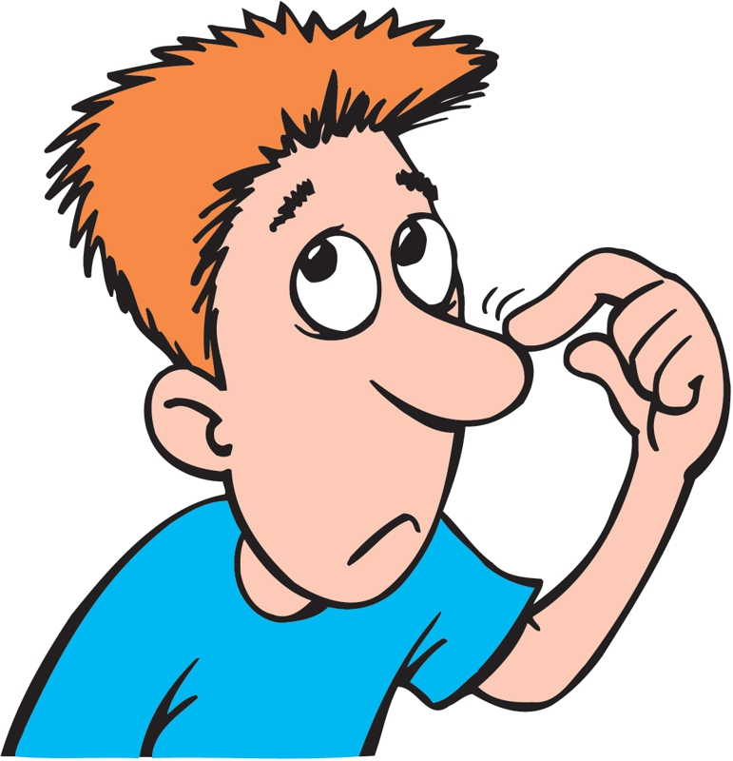
НОС
Мой носик мамин носик папин нос

Slide 15

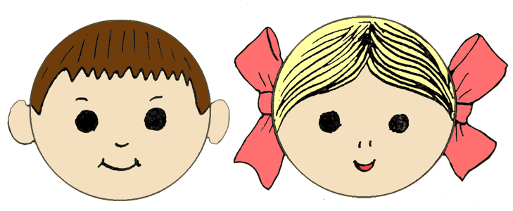








Щеки
Правильный ответ: красные и розовые

Slide 16



Ротик Рот Ротище

Slide 17


Губки
губы
Губища

Slide 18






Зубик Зуб Зубище
посчитай зубы три зуба четыре зуба пять зубов

Slide 19
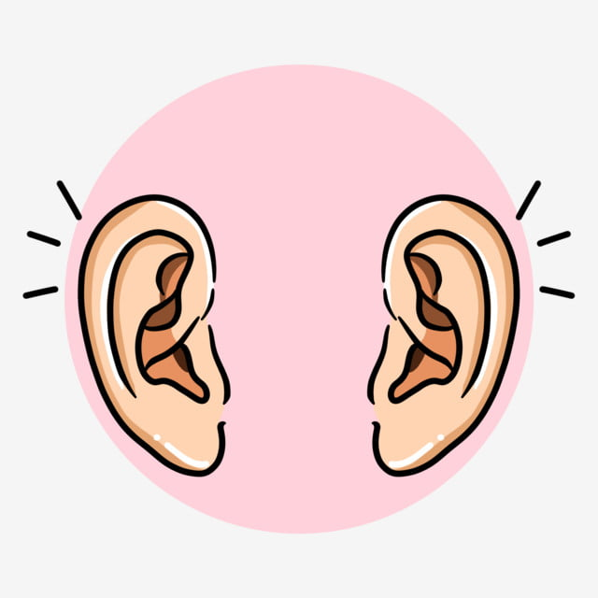
Ушки

